Slide 1
CaptchAI - OCR
圖像判別

Slide 2
大綱
講者：張韶恩
00 成員介紹
01 主題簡介
02 資料來源與模型
03 影像分析與預處理
04 網頁實作
05 爬蟲應用
06 參考文獻

Slide 3
成員介紹
講者：張韶恩
00
組長：張韶恩
組員：張喬禎、王兆慶

Slide 4
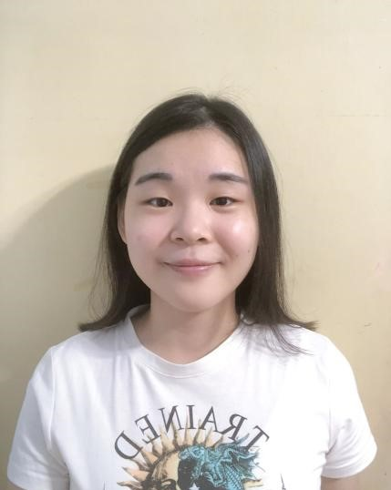



Our Team
講者：張韶恩
張韶恩 組長
前端網頁製作
Node.js連接前後端，使用MVC框架
Selenium爬蟲功能實作 (聯合知識庫)
Data labeling
張喬禎 副組長
模型測試與調整
OpenCV 影像預處理
Data labeling
Selenium爬蟲功能實作 (三民書局網路書店)
王兆慶 組員
OpenCV 影像預處理
模型測試與調整

Slide 5








使用的工具
講者：張韶恩

Slide 6
主題簡介
講者：張韶恩
01
Captcha是什麼？
為何要做captcha圖像判別？
目標：透過深度學習影像辨識的技巧，提高電腦辨別captcha的正確率。

Slide 7

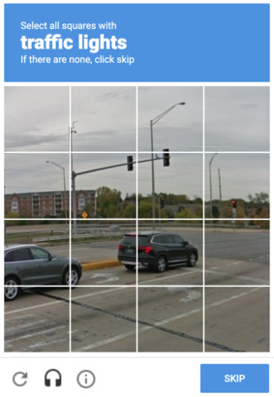




Intro
講者：張韶恩
What is Captcha?
區分電腦或人類的驗證機制
避免惡意程式
大量註冊
重複登入

Slide 8

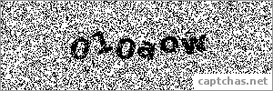


Intro
講者：張韶恩
Reason :
Captcha變難，真人辨識率下降
Goal :
解決用肉眼辨識的困難
用深度學習提高正確率
04qj
010aow
1eCc1
y7NCk

Slide 9
資料來源與模型
講者：張喬禎
02
使用的模型來源與資料集
抓取聯合知識庫以及三民網路書城的captcha，並label

Slide 10

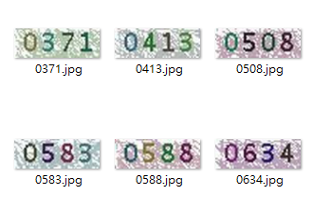
Source Data
講者：張喬禎
Kaggle
爬蟲

Slide 11
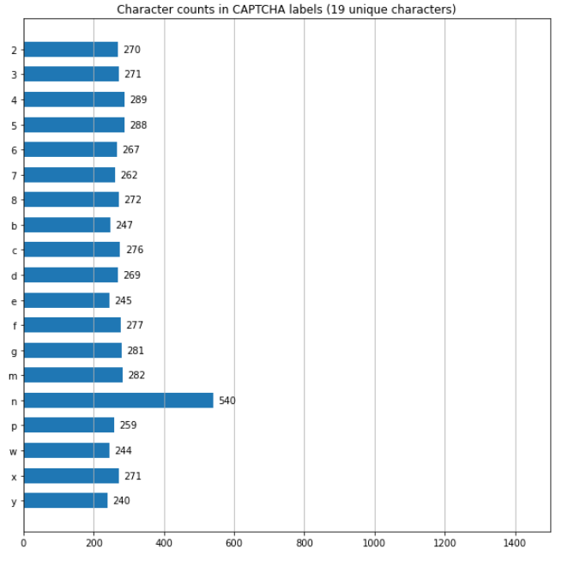
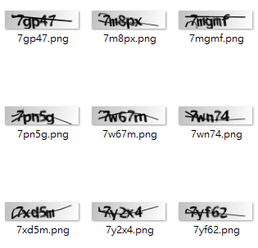
Step
講者：張喬禎
Preprocess :kaggle數據集
數字缺少0 、1
英文缺少:13個字母

Slide 12
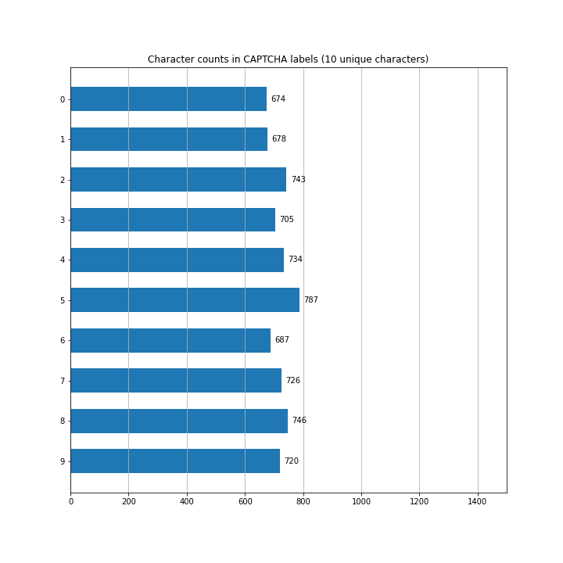
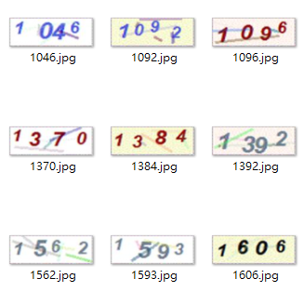
Step
講者：張喬禎
save :
用爬蟲爬取兩個網站captcha，皆為純數字
兩個網站各丟900筆進模型訓練
檔名為答案
四個字
0-9出現次數
網站:聯合知識庫、三民網路書店

Slide 13




Source Data
講者：張喬禎
Preprocess :
資料前處理:顏色與線條等雜訊處理(opencv)
聯合知識庫
三民網路書店

Slide 14
Model Structure
講者：張喬禎
Input(IMAGE)
200x50x1
Drop out rate 0.5
Max Prob. of Corresponding Classes
Conv2D
MaxPool2D
FC
ReLU
FC
Sigmoid
1st Digit
ReLU
Flattern
FC
ReLU
FC
Sigmoid
2nd Digit
Conv2D
MaxPool2D
FC
ReLU
FC
Sigmoid
3rd Digit
ReLU
Conv2D
FC
ReLU
FC
Sigmoid
4th Digit
ReLU
BN
MaxPool2D

Slide 15
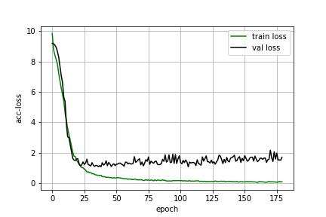
Result
講者：張喬禎
Test Loss and accuracy:
1st Digit: 0.9777777791023254
2nd Digit: 0.9444444179534912
3rd Digit: 0.9416666626930237
4th Digit: 0.9472222328186035

Slide 16
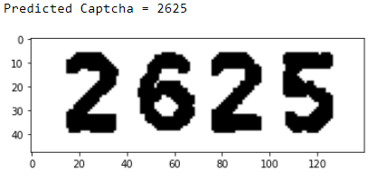

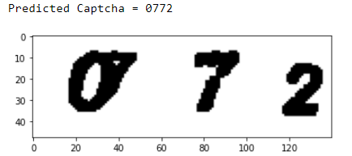


Verify
講者：張喬禎
聯合知識庫
三民網路書店

Slide 17
影像分析與預處理
講者：王兆慶
03
依據統計手法評估原始影像是否需移除雜訊
使用openCV進行影像處理，讓訓練資料更容易被模型辨識

Slide 18
講者：王兆慶
Data Preprocess
Using erosion & dilation to remove noise from images
Calculate Skewness & Kurtosis for each image in training/testing set
Input Data
Pixel Histogram
Skewness & Kurtosis
Threshold Selection
openCV
Output Data
Accumulate each pixel value into histogram
Calculate range of the two statistics that can help us decide if testing image needs to be denoised or not.

Slide 19
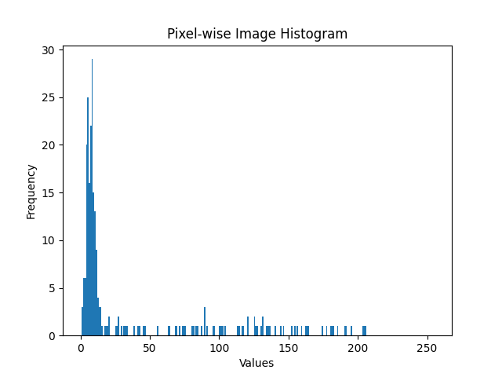
講者：王兆慶
Data Preprocess
Pixel Histogram
Skewness & Kurtosis
Threshold
Selection
openCV
Calculate image histogram pixel-by-pixel
Turn RGB image into gray scale

Slide 20
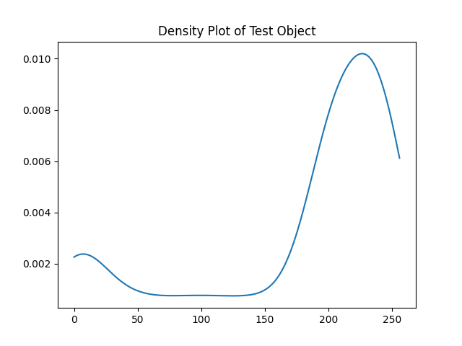

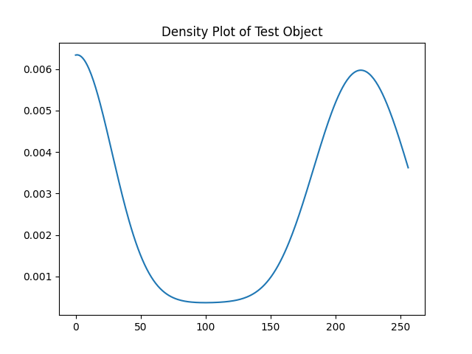

講者：王兆慶
Data Preprocess
Pixel Histogram
Skewness & Kurtosis
Threshold
Selection
openCV
Normal Image , with less dark pixel
Noised Image , which is hard to recognize

Slide 21
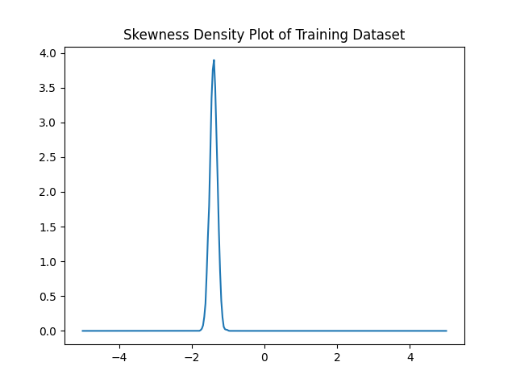

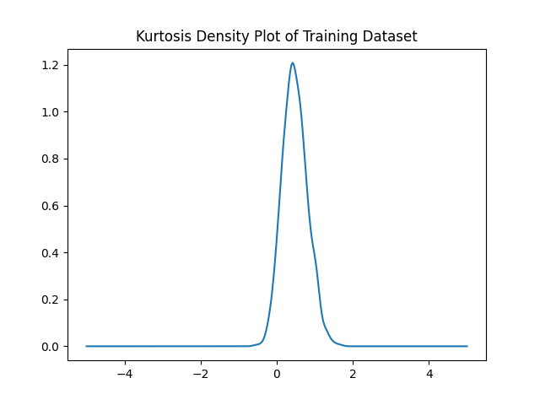

講者：王兆慶
Data Preprocess
Pixel Histogram
Skewness & Kurtosis
Threshold
Selection
openCV
…
Calculate g1,g2 for each image
…

Slide 22
講者：王兆慶
Data Preprocess
Pixel Histogram
Skewness & Kurtosis
Threshold
Selection
openCV
3σ-Skewness
De-noise Process
Images are ready to for modeling
3σ-Kurtosis
Based on 3σ range, we can separate abnormal pics from our training data

Slide 23



講者：王兆慶
Data Preprocess
Pixel Histogram
Skewness & Kurtosis
Threshold
Selection
openCV
Binary
mask
Dilation
Erosion
Images are ready to for modeling

Slide 24
網頁實作
講者：張韶恩
04
JavaScript、jQuery、AJAX 前端網頁製作
Node.js連接前後端

Slide 25
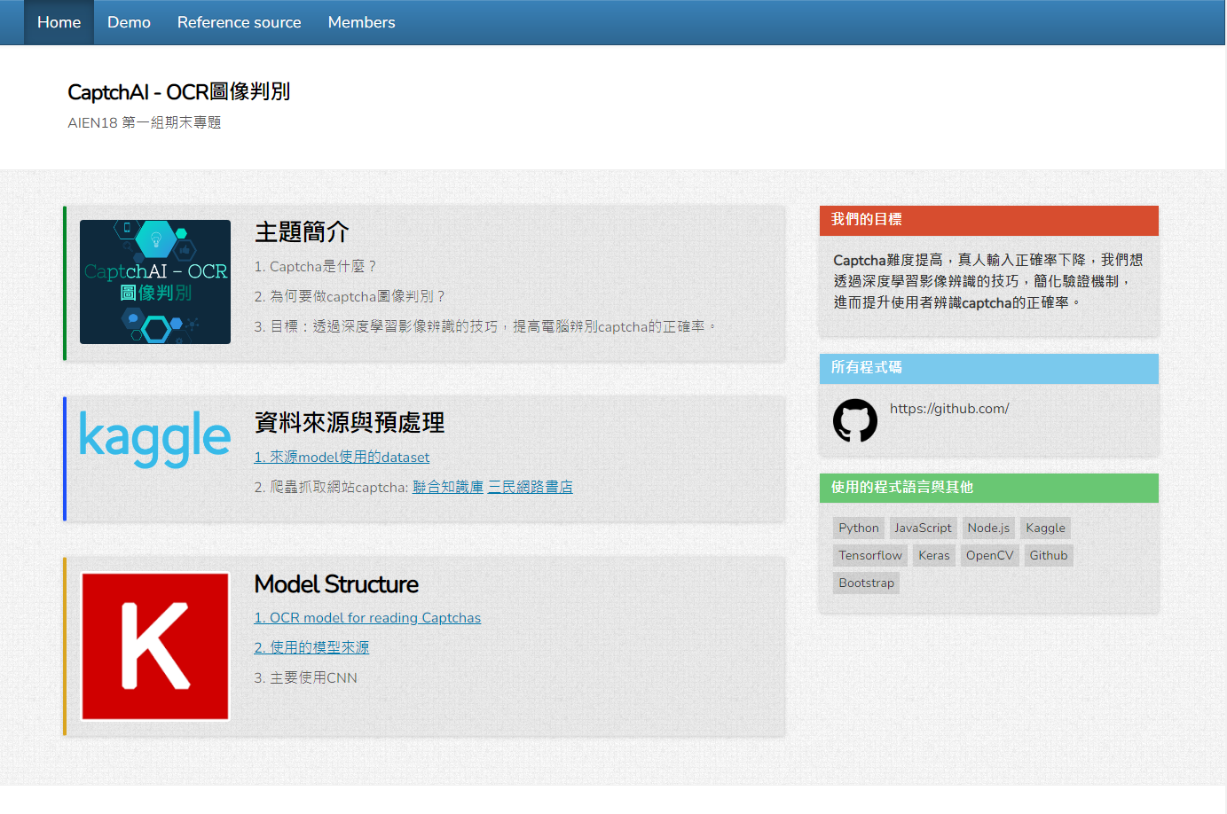
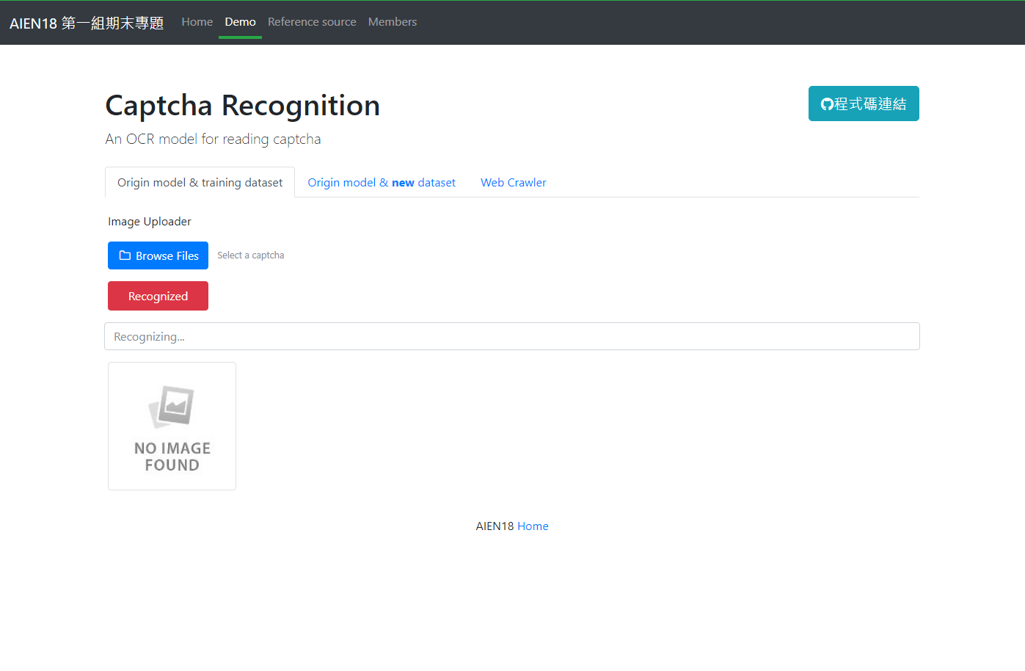
使用工具及呈現
講者：張韶恩
AJAX 製作網頁呈現分析成果
jQuery 製作動態網頁
Node.js 連接後端python file
JavaScript、jQuery、AJAX
Node.js
Python file
分成MVC架構
View
Controller
Model

Slide 26
爬蟲應用
講者：張韶恩
05
聯合知識庫會員登入
三民網路書店會員登入

Slide 27
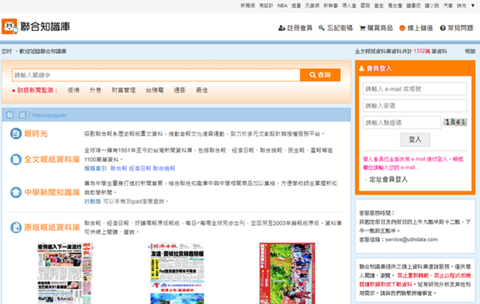
講者：張韶恩
會員登入入口
聯合知識庫
聯合知識庫中有各種原版報紙的資料、雜誌還有整理過的中學新聞知識庫。

Slide 28
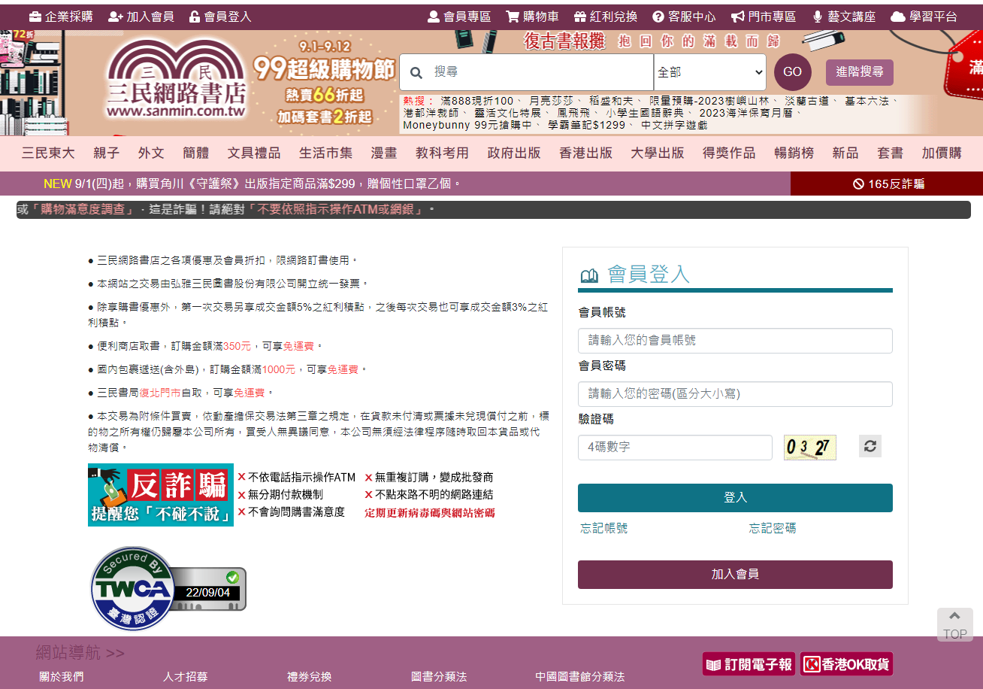
講者：張韶恩
會員登入入口
三民網路書店會員登入
三民書局是廣為人知的書局，網路書店創建於1996年迄今，書種齊全，完整豐富的網路圖書資料，透過網路便可查詢。

Slide 29
網頁實作
講者：張韶恩
前往Live Demo
(https://www.youtube.com/watch?v=ZEur5qfZrQw)

Slide 30
參考文獻
講者：張韶恩
06
使用的模型來源
OCR model for reading Captchas
CNN CAPTCHA Solver - 97.8% Accuracy
KERASCNN+RNN
爬蟲實作過程參考網站 (THSRC 高鐵訂票驗證碼)

Slide 31
Thanks!
You can find me at:
張韶恩 sky1367@gmail.com
張喬禎 fgamevqa@gmail.com
王兆慶 prophet0630@outlook.com

